Slide 1
КРОС РТС-а ‘’КРОЗ СРБИЈУ’’
Под покровитељством Министарства просвете, науке и технолошког развоја и у организацији Школске Управе Крушевац, 12. маја са почетком 10.02 ч., традиционално је одржан КРОС РТС-а ‘’КРОЗ СРБИЈУ’’ у свим вртићима. Почетак највеће дечије трке у Европи, означио је председник Почасног комитета – ресорни министар, из студија РТС- Телевизије Београд и преко Радио Београда. У Крос трци дужине 100 метара учествовало је 1062 предшколца са градског и сеоског подручија, а свака група учесника била је награђена дипломом.

Slide 2
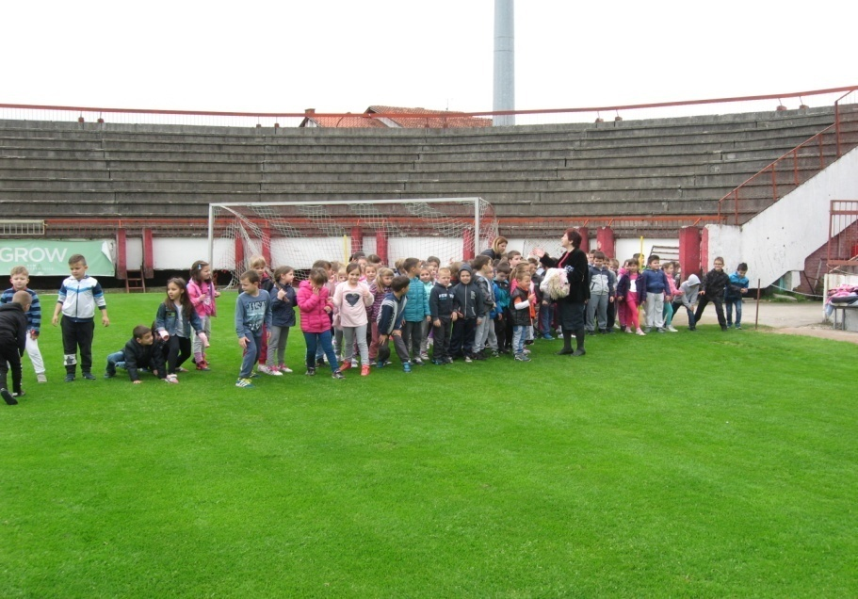
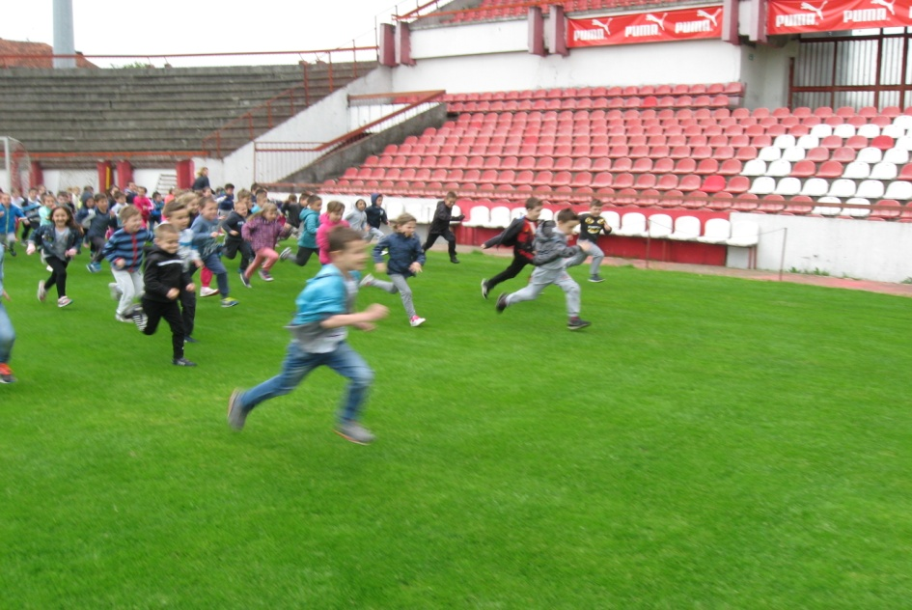
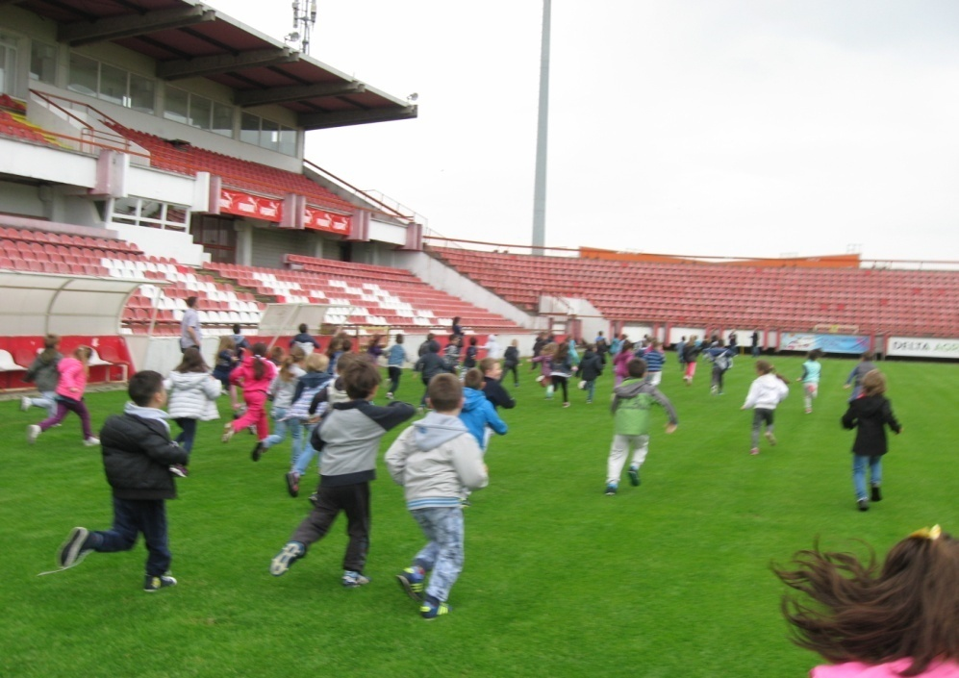
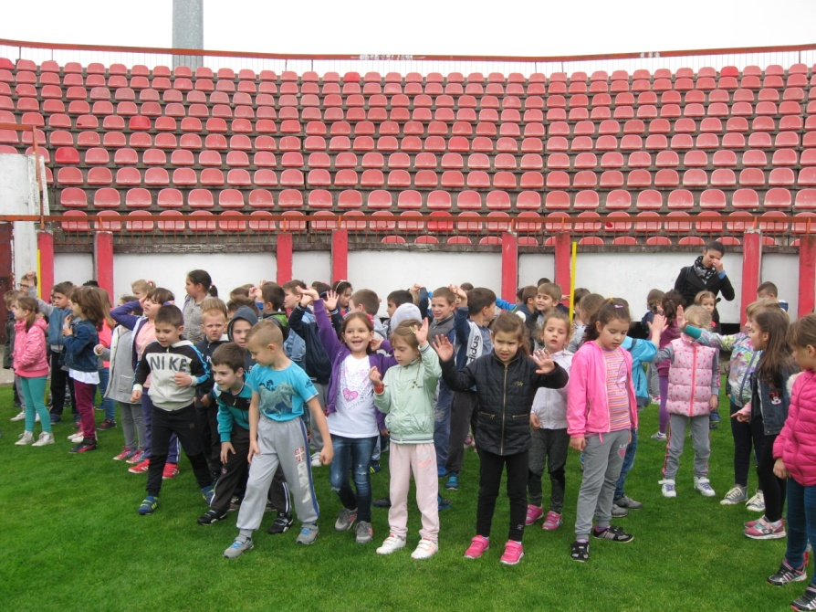
ВРТИЋ ‘’НЕВЕН’’

Slide 3
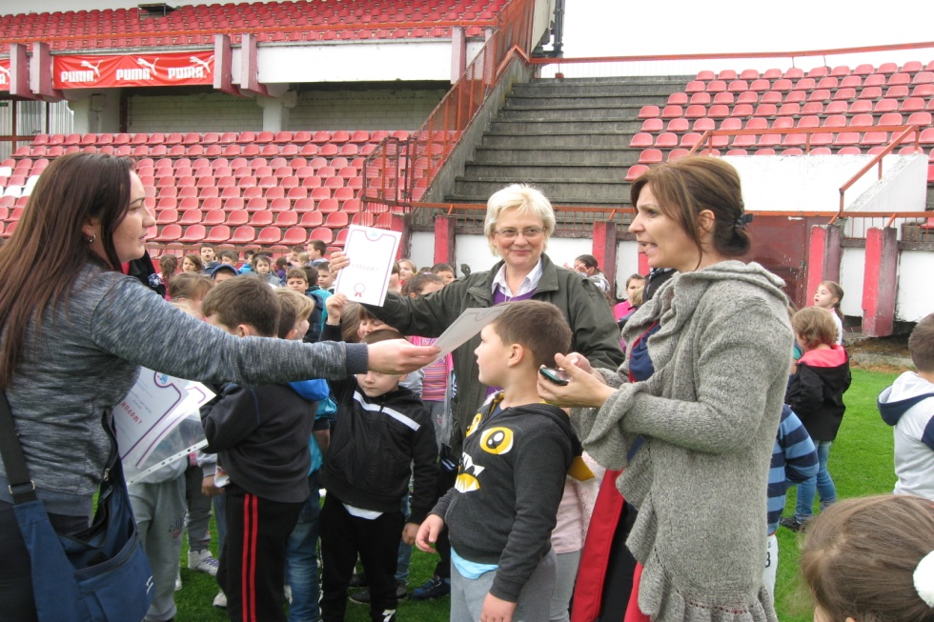
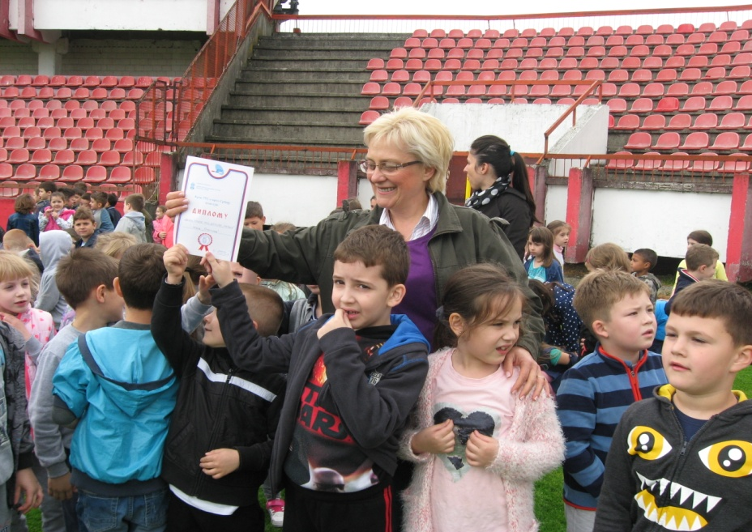
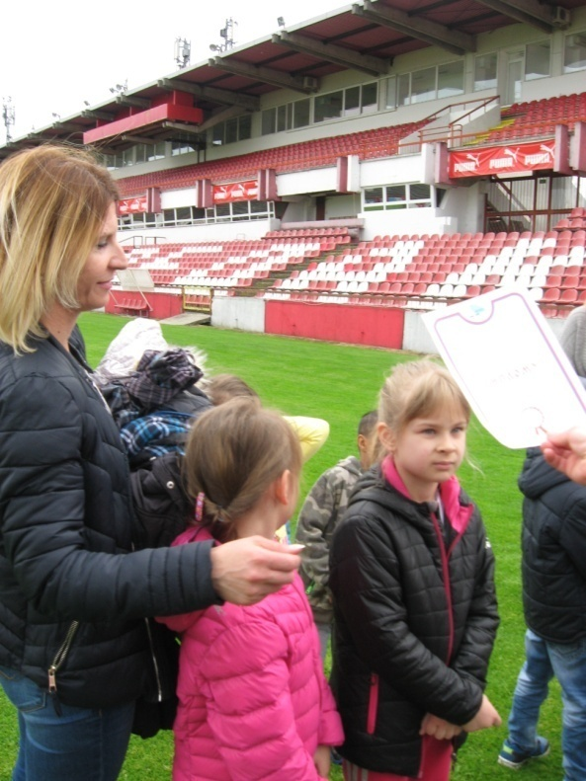
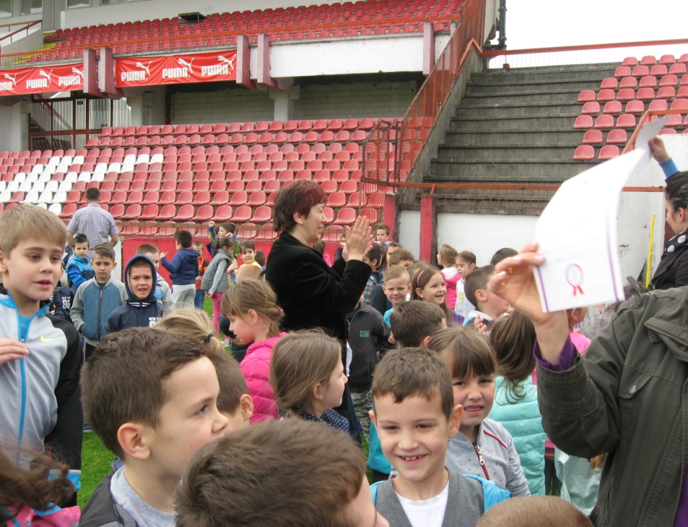

Slide 4
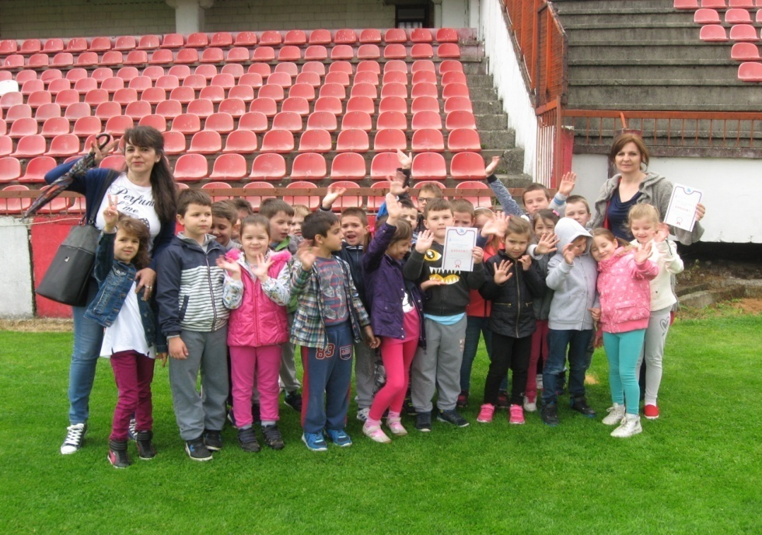
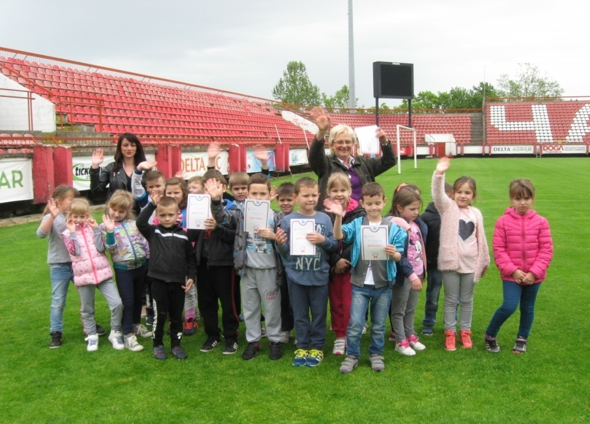
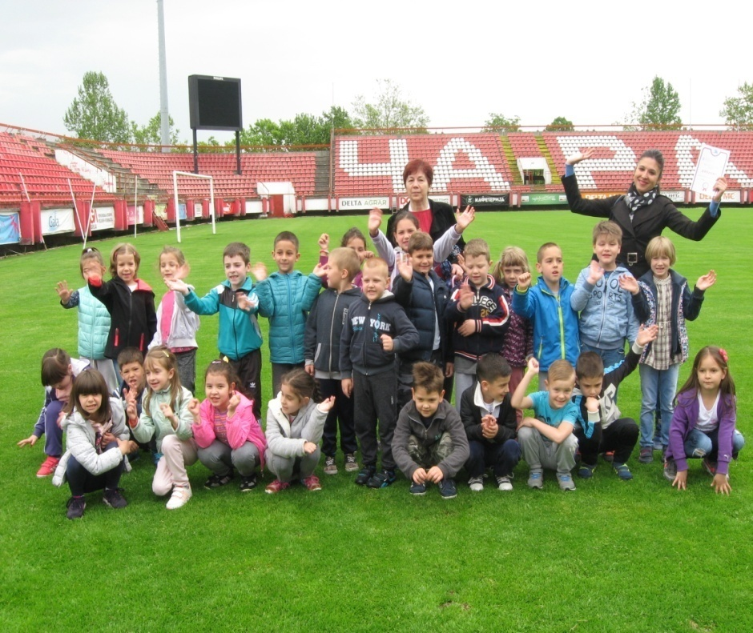
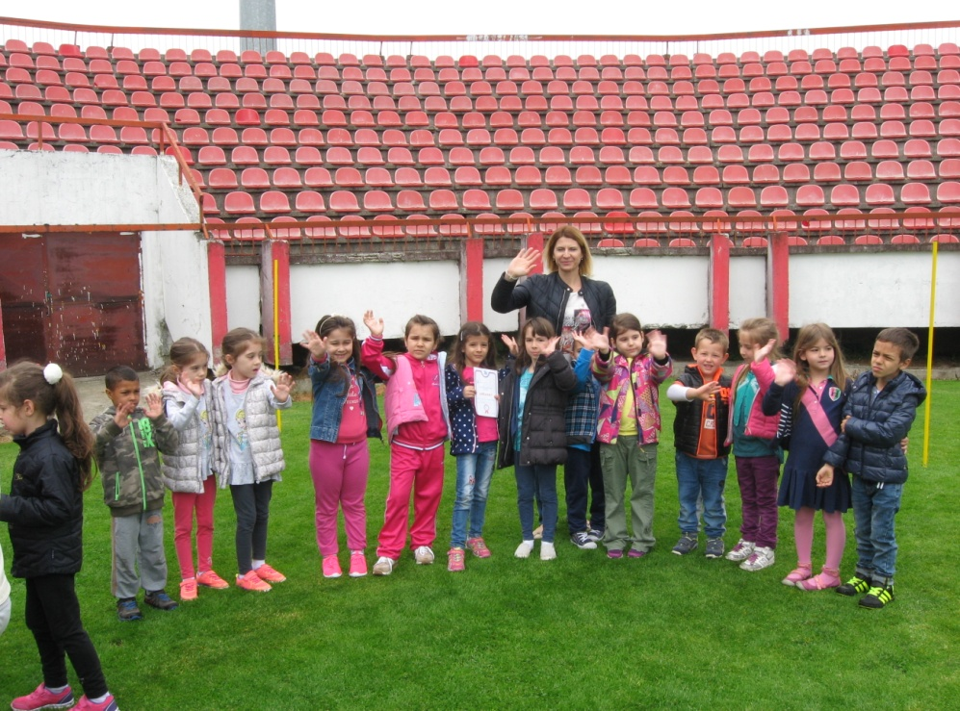

Slide 5
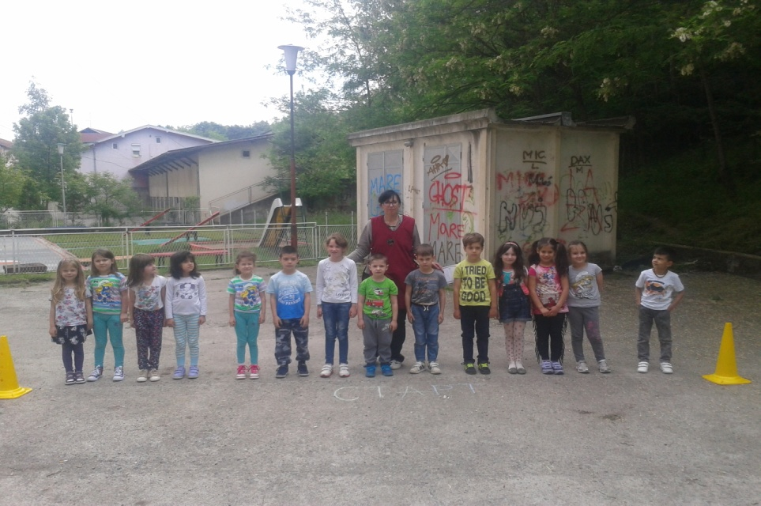
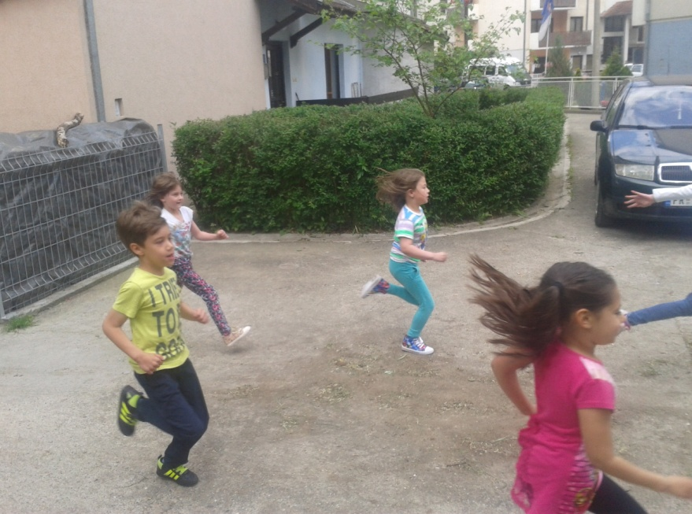
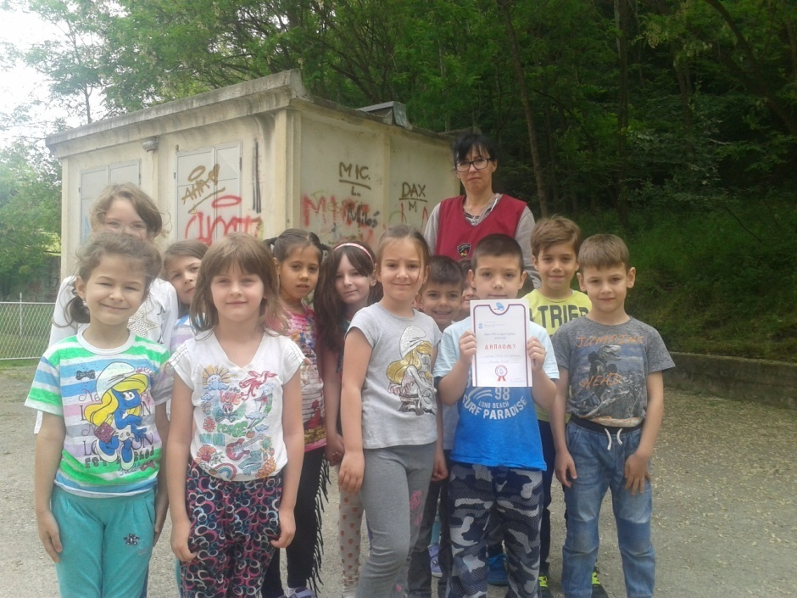
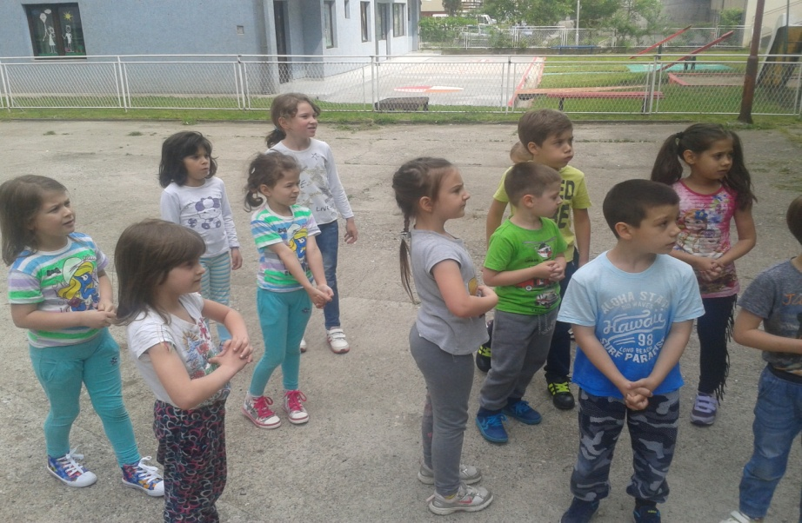
ВРТИЋ ‘’ВЛАДО ЈУРИЋ’’

Slide 6
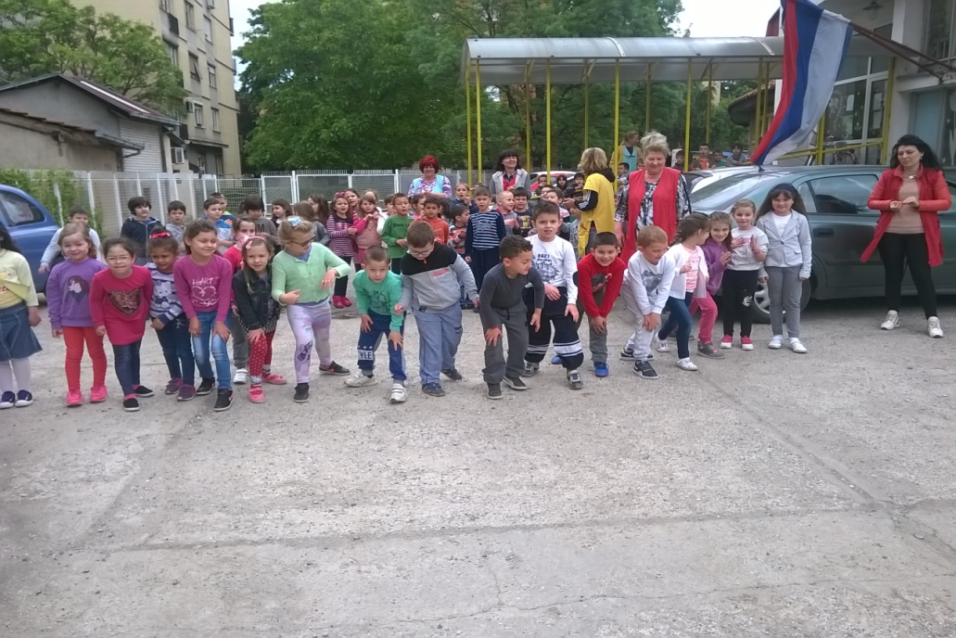
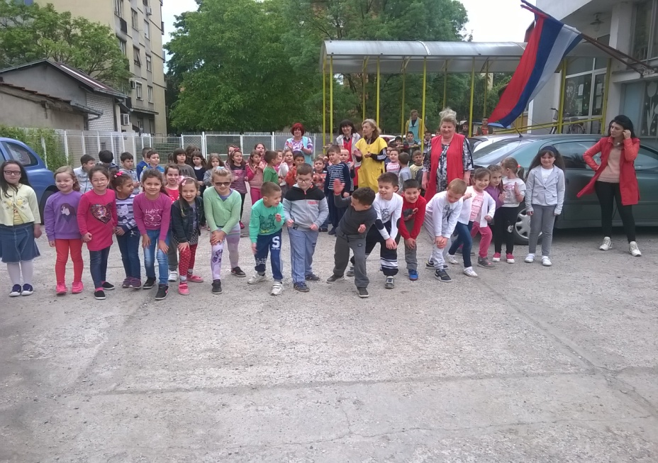
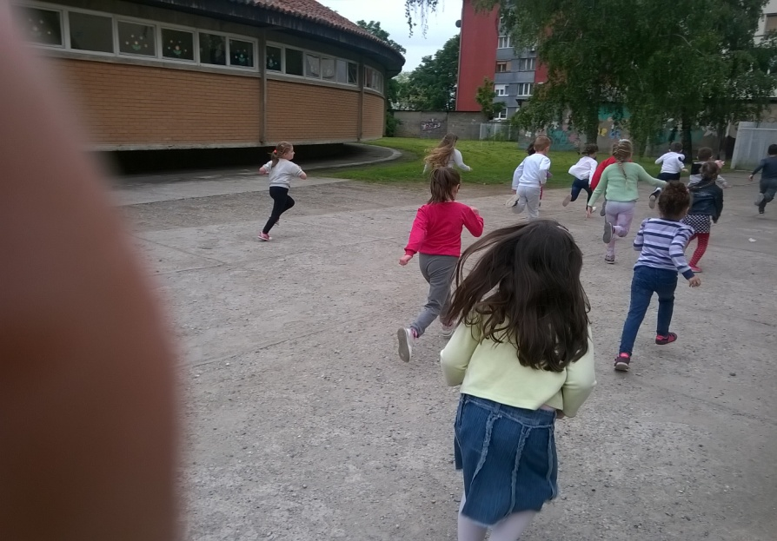
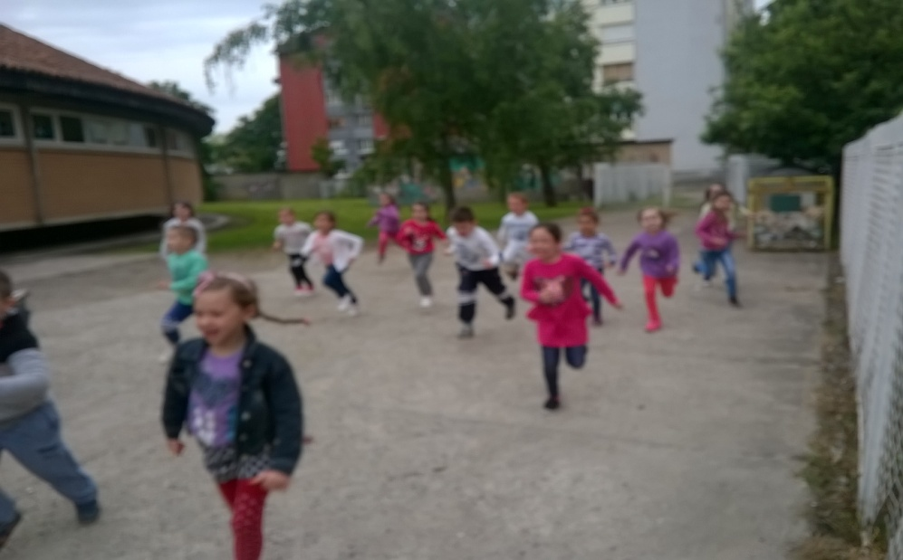
ВРТИЋ ‘’ПЧЕЛИЦА’’

